Slide 1

名创优品营销策略分析
Analysis of Marketing Strategies for Miniso Products
汇报人：豆豆PPT

Slide 2

目录
01
品牌介绍
02
营销环境状况分析
03
4P分析
04
品牌传播和推广
05
挑战和未来展望

Slide 3
01
品牌介绍
Brand Introduction

Slide 4




品牌起源和发展
早期发展策略
持续扩展与创新
上市后，名创优品继续在全球范围内进行门店扩展，并不断推出符合市场需求的新产品和服务。通过精准定位潮流生活商品领域，名创优品保持了品牌的活力和市场竞争力。
上市后，名创优品继续在全球范围内进行门店扩展，并不断推出符合市场需求的新产品和服务。通过精准定位潮流生活商品领域，名创优品保持了品牌的活力和市场竞争力
品牌诞生背景
上市与资本运作
名创优品成立于2013年，其创立背景与中国电商市场爆发和线下零售凋零形成鲜明对比。在电商快速增长的时代背景下，名创优品通过线下实体店逆势扩张，迅速占领市场。
2021年2月，名创优品在美国纽交所成功上市，发行价为20美元。此次上市不仅是公司发展的里程碑，也进一步提升了其全球的品牌知名度和影响力，为其后续的资本运作打下坚实基础。

Slide 5



品牌定位和目标市场
品牌定位
目标市场
市场覆盖
名创优品的品牌定位是“优质、创意和低价”，致力于为消费者提供具有设计感和实用性的家居用品。通过独特的产品组合和创新的商业模式，名创优品迅速在市场上树立了品牌形象，吸引了大量年轻消费者。
名创优品的目标市场主要集中在年轻人群体，特别是千禧一代和Z世代。这一群体追求时尚、个性和高性价比的产品，通过社交媒体和线上营销策略，名创优品有效地触达并吸引这部分消费群体。
名创优品的市场覆盖广泛，不仅在亚洲市场取得巨大成功，还积极开拓欧洲和北美市场。其全球化战略使得品牌能够在全球多个国家和地区实现快速扩张，并通过本地化策略适应不同市场的消费习惯

Slide 6



产品特点和设计理念
产品特点
设计理念
环保与可持续发展
名创优品的产品以简约、时尚和高品质为核心特点，强调实用与美观的结合。其产品设计简洁大方，注重细节处理，旨在满足年轻消费者对生活品质的追求。
名创优品的设计理念源于“简约、时尚、高品质”，通过简洁的设计语言和高品质的材料选择，为消费者提供既有美感又实用的生活用品。这一理念贯穿于品牌的所有产品线中。
名创优品注重产品的环保性能和可持续发展，多数产品采用可回收材料，减少对环境的影响。公司还积极推广环保理念，鼓励消费者选择环保产品，体现企业社会责任。

Slide 7
02
营销环境状况分析
Analysis of Marketing Environment Status

Slide 8



PEST分析
政治环境
政府对消费市场的监管政策对名创优品的营销策略有直接影响。例如，食品安全法规的调整可能影响其产品准入和销售。此外，国际贸易政策的变化也会影响其全球市场的拓展和供应链管理。
社会文化环境
经济环境
社会文化的变迁影响名创优品的市场定位和产品设计。年轻一代消费者的崛起以及对个性化和创意产品的追求，使名创优品在产品设计和品牌推广上更加注重创新和文化元素的应用。
经济增长与消费者购买力提升为名创优品提供了市场扩展的机会。随着中国中产阶级的壮大，对高品质生活用品的需求增加，这促使名创优品不断推出高性价比的产品，满足市场需求。
技术环境
科技进步对名创优品的营销策略产生深远影响。数字化管理和电商平台的发展使得名创优品能够更精准地进行市场分析和消费者行为研究，同时提高了物流配送的效率和准确性，提升了客户体验。

Slide 9
波特五力模型
潜在进入者的威胁
供应商的议价能力
01
03
05
名创优品通过快速扩张和品牌建设，构建了较高的进入壁垒。其全球门店数量达到5440家，形成了规模化采购优势和品牌影响力
名创优品通过与供应商建立深度合作关系，甚至参股供应商，有效降低了供应商的议价能力
行业内现有竞争者的竞争
替代品的威胁扩张
购买者的议价能力
名创优品在中国自有品牌综合零售市场市占率排名第一，市场份额为11.4%，远高于排名第二的公司。
名创优品的产品品类广泛，覆盖了消费者日常所需的各类生活用品，这在一定程度上降低了替代品的威胁
名创优品的产品定位于高性价比，拥有广泛的消费者基础，这在一定程度上降低了购买者的议价能力
02
04

Slide 10
SWOT分析
优势分析
名创优品的优势在于其独特的品牌定位和高性价比，吸引了大量年轻消费者。通过持续的产品设计创新和良好的购物体验，名创优品在市场中建立了强大的竞争力和品牌忠诚度。
劣势分析
名创优品的主要劣势包括管理和运营上的不规范，以及市场竞争激烈导致的利润率下降。此外，由于依赖大规模采购和廉价商品策略，名创优品面临较大的库存压力和现金流挑战。
机会分析
随着消费升级趋势的兴起，名创优品有机会通过推出高品质、高附加值的商品来吸引更广泛的消费群体。同时，通过数字化和线上渠道的拓展，名创优品可以进一步拓宽市场覆盖和提升用户体验。
威胁分析
名创优品面临的主要威胁包括激烈的市场竞争和消费习惯的变化。新兴品牌的崛起和电商平台的冲击使市场竞争更加激烈，而消费者对个性化和差异化产品的需求则对名创优品的传统模式构成挑战。

Slide 11
4C分析
01
顾客需求
名创优品通过深入市场调研和大数据分析，精准把握消费者需求。公司注重用户体验，不断推出符合目标消费群体喜好的创意产品，满足其对高品质、高性价比商品的需求。
02
成本控制
名创优品采用高效的供应链管理和规模化采购策略，有效降低生产和运营成本。通过优化库存管理和提升物流效率，确保产品以最低的成本快速到达消费者手中，提高企业竞争力。
03
便利性
名创优品在全球范围内建立了广泛的门店网络，为消费者提供便捷的购物体验。同时，公司积极发展线上销售渠道，通过电商平台和社交媒体提升购买便利性，满足不同场景的消费需求。
04
沟通与反馈
名创优品重视与消费者的互动和沟通，通过多渠道收集用户反馈。利用会员制度和社交平台，及时了解并解决消费者的问题和建议，增强品牌忠诚度和口碑传播效应。

Slide 12
03
4P分析
4P analysis

Slide 13
产品策略
产品策略概述
精选产品策略
名创优品的产品策略以“好看、好玩、好用”为核心，通过产品设计、丰富的IP联名和趣味性吸引消费者。公司精选每个类别中的最优产品，并持续与全球顶级IP合作，提升产品的吸引力和市场竞争力。
名创优品从众多SKU中精选出最具代表性的产品，确保每个品类只有一个最优选择。这种策略不仅提高了运营效率，还增强了消费者对品牌的信任感，认为名创优品代表了高品质和精选体验。
IP联名产品策略
多元化产品线策略
名创优品与迪士尼、漫威、故宫文创等顶级IP合作，推出联名产品。这些联名产品不仅提升了产品的趣味性和吸引力，也极大地扩大了目标消费群体的覆盖面，为品牌带来了新的增长点。
名创优品通过不断丰富产品线，满足不同消费者群体的需求。除了常规产品，公司还提供创意家居、文具等多元化产品，增强品牌的市场渗透力，并形成差异化竞争优势。

Slide 14


价格策略
成本控制策略
低价生存法则
优质低价策略
高周转模式
名创优品通过大规模采购、自有品牌和供应链管理降低成本，确保其产品在市场上具有价格竞争力。这种策略不仅降低了生产成本，还提高了运营效率，从而能够在保证利润的同时制定更具吸引力的价格。
名创优品依靠低成本、低毛利和高周转的模式实现快速现金结算。通过精简运营流程和高效的供应链管理，名创优品能够以较低的价格提供高品质的商品，使其在市场上具备竞争优势。
名创优品采用“优质低价”的市场定位策略，通过高性价比的商品吸引大量消费者。在保证产品质量的前提下，通过规模化生产和供应链优化降低价格，提升市场竞争力。
名创优品的高周转模式使其能够快速回笼资金，支持新产品开发和市场推广。通过高效的库存管理和销售策略，名创优品能够保持商品的新鲜度和多样性，同时实现盈利目标。

Slide 15



渠道策略
全渠道发力
轻资产加盟扩张
私域流量运营
名创优品采用线上线下结合的全渠道策略，通过电商平台和实体店铺双向发力，实现对不同消费场景的全面覆盖。线上渠道提供便捷购物体验，线下门店增强品牌互动与实物体验。
名创优品通过轻资产模式进行加盟扩张，降低运营成本的同时快速扩大市场覆盖面。该策略不仅提高了资金使用效率，还借助加盟商的本地化优势更好地满足市场需求。
名创优品注重私域流量的运营，通过构建会员体系和社群营销，增强用户粘性和品牌忠诚度。通过精准的内容推送和个性化服务，有效提升用户的转化率和复购率。

Slide 16

促销策略
限时折扣活动
会员专属优惠
节日主题活动
联合品牌促销
名创优品经常推出限时折扣活动，通过在特定时间段内提供大幅度的价格优惠来吸引消费者。这种策略不仅刺激了消费者的购买欲望，还能迅速提升店铺的客流量和销售额。
01
名创优品为会员提供专属优惠，包括积分兑换、生日礼物和特别折扣等。通过建立会员制度，增强用户忠诚度，并促使他们更频繁地光顾名创优品，从而提高品牌黏性。
02
名创优品每年都会围绕重要节日推出主题活动，如圣诞节、春节等。这些活动不仅提升了节日氛围，还增加了消费者的购物体验，使名创优品成为节日期间的首选购物地。
03
名创优品与知名品牌合作进行联合促销活动，通过双方品牌的影响力，吸引更多的目标消费者。这不仅扩大了市场覆盖范围，还能借助合作品牌的用户群体，进一步提升销售效果。
04

Slide 17
04
品牌传播和推广
品牌传播和推广

Slide 18
品牌推广活动
01
02
03
04
社交媒体推广
线下活动策划
联名合作推广
口碑营销策略
名创优品通过微博、抖音等社交媒体平台进行品牌推广，利用短视频、直播等形式展示产品特点和品牌故事，增强用户互动与参与感。同时，通过精准广告投放，提升品牌曝光度和影响力。
名创优品定期举办线下活动如快闪店、品牌发布会等，吸引消费者体验和购买。这些活动不仅提升了品牌知名度，还增加了消费者对品牌的认同感和忠诚度。
名创优品与知名品牌及IP进行联名合作，推出限量版产品，满足消费者对独特性和新颖性的追求。联名合作不仅扩大了市场覆盖范围，也提升了品牌形象和附加值。
名创优品注重通过用户口碑进行自然传播，鼓励满意的客户分享使用体验和购物感受。通过社交平台、电商平台的评论系统，形成良好的口碑效应，吸引更多潜在客户。

Slide 19


社交媒体推广
社交媒体广告投放策略
网红与KOL合作
互动营销活动
直播带货模式
名创优品通过精准的广告投放策略，在微博、抖音等平台进行品牌推广。利用大数据分析用户兴趣和消费习惯，实现广告的精准触达和效果最大化，提高广告投入的回报率。
名创优品与大量网红和KOL（关键意见领袖）合作，通过他们的影响力进行产品推广和品牌传播。这种策略不仅提升了品牌的曝光度，还增强了用户的购买意愿和品牌忠诚度。
名创优品定期举办互动营销活动，如抽奖、挑战赛等，激发用户的参与热情。通过社交媒体平台发布活动信息，吸引大量用户关注和参与，增强品牌的用户粘性和活跃度。
名创优品积极采用直播带货模式，通过淘宝直播、抖音直播等平台进行产品展示和销售。主播与消费者的实时互动，提高了产品的转化率，同时也增强了品牌的可信度和影响力。

Slide 20
跨界与联名
跨界合作策略
IP联名产品设计
名创优品通过与知名品牌及设计师合作，推出联名产品系列。这种策略不仅提升了品牌的知名度和市场影响力，还吸引了更多年轻消费者的目光，增强了产品的市场竞争力。
名创优品善于利用热门IP进行产品设计和推广，例如与《权力的游戏》、《复仇者联盟》等电影、动漫合作。通过这些联名产品，品牌能够迅速吸引粉丝群体，并扩大了目标市场的受众范围。

Slide 21
05
挑战和未来展望
Challenges and Future Prospects

Slide 22
当前挑战
01
02
03
市场竞争激烈
消费者需求变化
运营成本上升
名创优品在全球市场上面临来自NOME、Mumoso和MiniGood等中国小商品零售品牌，以及无印良品、大创、堂吉诃德等日本零售品牌的强有力竞争。这些品牌在价格、质量和设计上均构成挑战，迫使名创优品寻求差异化战略。
随着消费者对品质和个性化需求的不断提升，名创优品的高性价比优势逐渐减弱。消费者开始关注产品的文化附加值和独特性，这要求名创优品在产品设计和联名合作方面进行更多创新和投入。
名创优品在国际扩张过程中，面临着工资、差旅费用等运营成本的上升。尽管通过大规模扩店和优化供应链管理来控制成本，但仍需应对高库存周转天数和较长的海外门店经营周期，增加了运营压力。

Slide 23


未来展望
01
02
数字化转型策略
国际市场扩展
名创优品计划在未来进一步加速其数字化转型，通过引入先进的数据分析和人工智能技术，优化库存管理、销售预测和个性化营销，提升运营效率和顾客体验。
未来，名创优品将继续扩大其在国际市场上的业务版图，特别是加强在东南亚和欧洲市场的布局，通过开设更多门店和开展线上渠道，以增强全球市场竞争力。

Slide 24


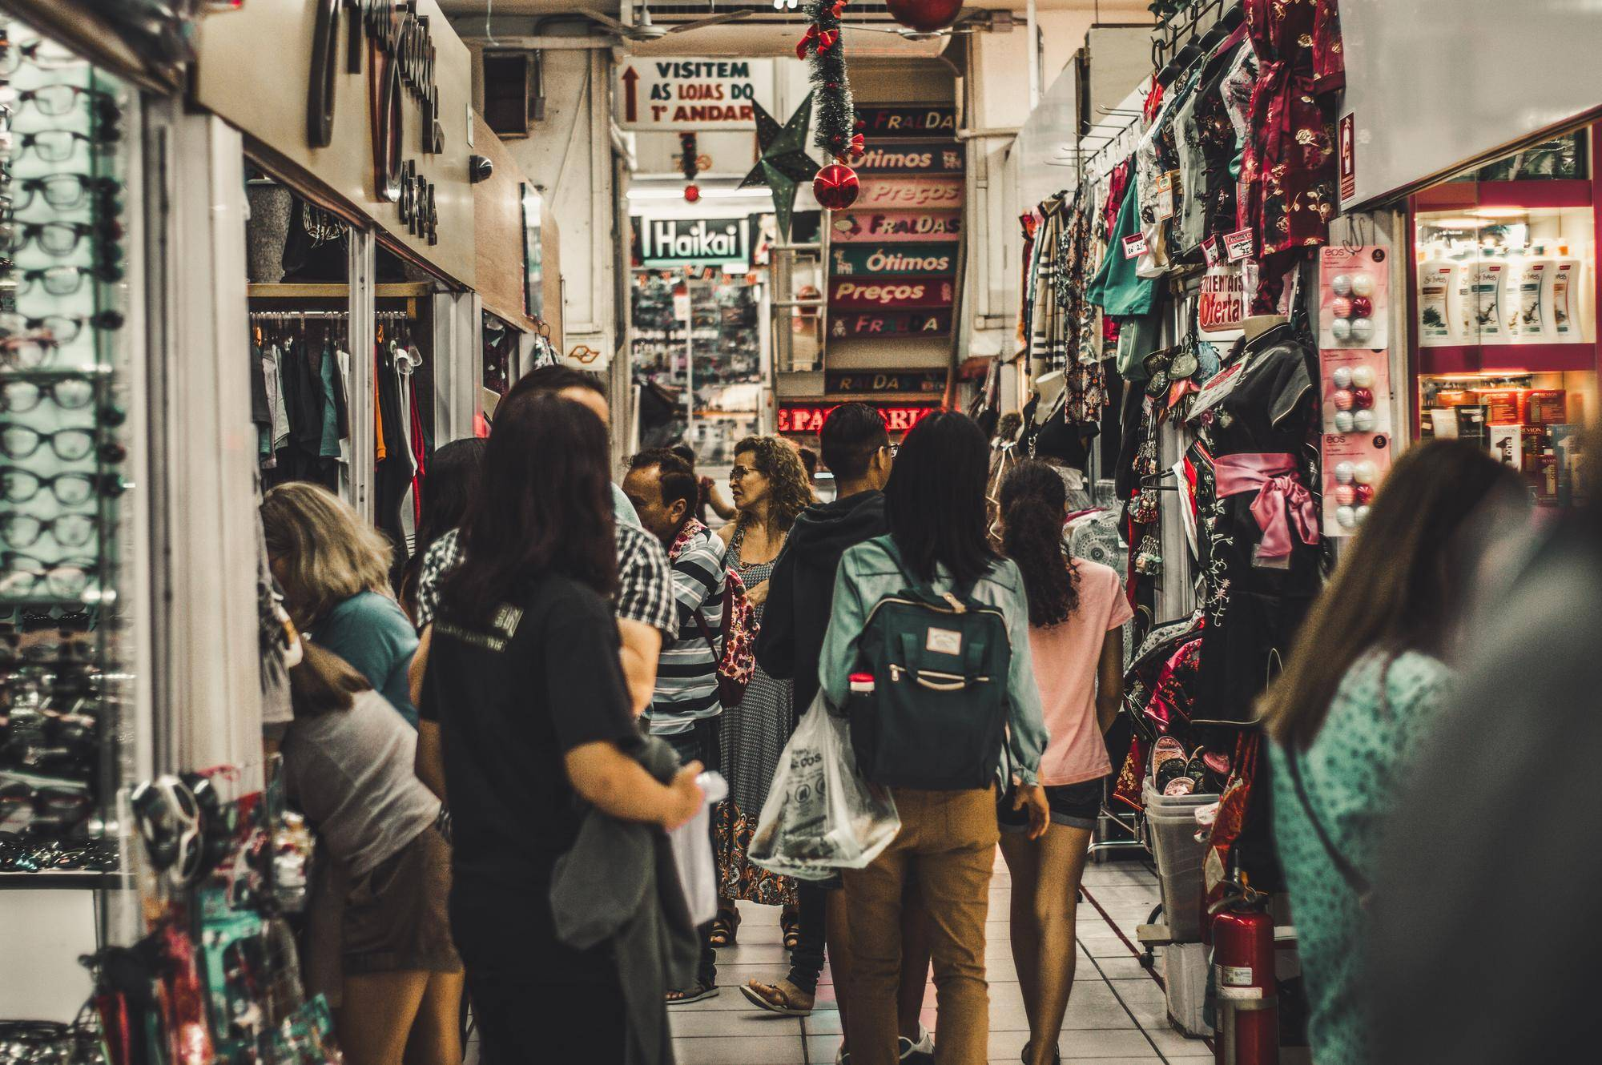



实体零售转型启示
线下门店体验升级
多渠道整合营销
数据驱动零售管理
名创优品通过提升线下门店的购物体验来吸引顾客，店内设计注重美学展示和产品实用性，增加互动式展示和体验区，使顾客在购买前能全面了解产品，提升购买意愿。
名创优品通过线上线下多渠道整合，实现用户全触点覆盖。线上通过电商平台和社交媒体进行推广，线下则通过实体店及快闪店等形式增强品牌曝光度，形成无缝连接的营销网络。
名创优品利用大数据分析消费者行为，优化库存管理和供应链，提高运营效率。通过分析销售数据、顾客反馈及市场趋势，调整商品结构和陈列布局，以更好地满足市场需求。

Slide 25
THANK YOU
豆豆ppt

